Slide 1
Pemrograman
Web Dasar
Fungsi

Slide 2
—Guru Pemrogramanmu
“Jangan lupa titik koma”

Slide 3
01
OVERVIEW

Slide 4
PENGERTIAN
Fungsi adalah sub-program yang bisa digunakan kembali baik di dalam program itu sendiri, maupun di program yang lain.
Fungsi di dalam Javascript adalah sebuah objek. Karena memiliki properti dan juga method.

Slide 5

CARA MEMBUAT
Ada 4 cara yang bisa kita lakukan untuk membuat fungsi di Javascript:
Menggunakan cara biasa;
Menggunakan ekspresi;
Menggunakan tanda panah (=>);
dan menggunakan Constructor.

Slide 6
Tanda panah
Konstruktor
Deklarasi Fungsi
Ekspresi

Slide 7

Deklarasi Fungsi
Cara pembuatan fungsi yang pertama adalah dengan cara mendeklarasikan dengan cara biasa.
Cara tersebut adalah seperti berikut :

Slide 8
Deklarasi Fungsi
Cara ini hanya perlu menggunakan keyword function dan nama fungsi diikuti dengan tanda kurung ( ) dan tanda kurung kurawal { }.
Untuk mengisi perintah bisa dilakukan di dalam kurung kurawal.

Slide 9

Menggunakan Ekspresi
Cara pembuatan yang kedua adalah dengan menggunakan ekspresi.
Ekspresi yang dimaksud di sini adalah sebagai berikut:

Slide 10
Menggunakan Ekspresi
Ekspresi yang dimaksud di sini adalah dengan mendeklarasikannya seperti variabel.
Penulisan perintah dalam fungsi juga dituliskan di dalam tanda kurung kurawal.

Slide 11

Menggunakan Tanda Panah
Cara ini sering digunakan di kode Javascript masa kini, karena lebih sederhana. Akan tetapi sulit dipahami bagi pemula. Fungsi ini mulai muncul pada standar ES6.

Slide 12
Menggunakan Constructor
Cara ini sebenarnya tidak direkomendasikan oleh Developer Mozilla, karena terlihat kurang bagus. Karena body fungsinya dibuat dalam bentuk string yang dapat mempengaruhi kinerja engine javascript.

Slide 13
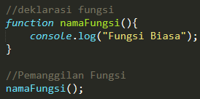
Cara Memanggil Fungsi
Untuk memanggil fungsi yang sudah dibuat tadi, hanya perlu memanggil nama fungsinya saja. Contohnya seperti berikut :

Slide 14
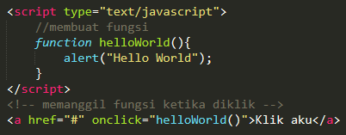
Cara Memanggil Fungsi
Selain itu, kita juga bisa memanggilnya melalui atribut event pada kode html

Slide 15
Cara Memanggil Fungsi

Slide 16
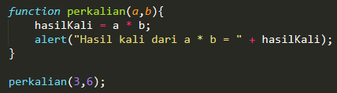
Fungsi dengan Parameter
Parameter adalah variabel yang menyimpan nilai untuk diproses di dalam fungsi
Kita memberikan 3 untuk parameter a dan 6 untuk parameter b.

Slide 17
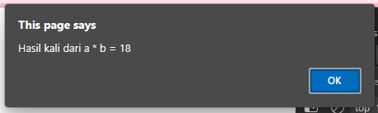
Fungsi dengan Parameter
Hasilnya adalah sebagai berikut :

Slide 18
Fungsi yang Mengembalikan Nilai
Agar hasil pengolahan nilai di dalam fungsi dapat digunakan untuk proses berikutnya, maka fungsi harus mengembalikan nilai.
Pengembalian nilai pada fungsi menggunakan kata kunci return kemudian diikuti dengan nilai atau variabel yang akan dikembalikan.

Slide 19
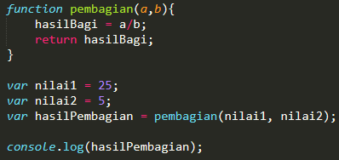
Fungsi yang Mengembalikan Nilai
Contohnya adalah sebagai berikut :

Slide 20
Latihan
Buatlah folder pertemuan 15
Buatlah file dengan nama js-fungsi.html
Coba terapkan pembuatan fungsi javascript pada file HTML tersebut
Buatlah file dengan nama pemanggilan-fungsi.html
Coba terapkan pemanggilan fungsi javascript pada file HTML tersebut
Kerjakan latihan di samping

Slide 21
Latihan
Buatlah file dengan nama fungsi-parameter.html
Coba terapkan penggunaan fungsi dengan parameter pada file HTML tersebut
Buatlah file dengan nama fungsi-return.html
Coba terapkan penggunaan fungsi dengan pengembalian nilai pada file HTML tersebut
Kerjakan latihan di samping

Slide 22
Thanks
Selamat Belajar

